Slide 1


TAC — Architecture CRUD de l’API
05/29/2026

Slide 2

Plan de la présentation
1 - Flux global du système
2 - Tableau CRUD
2

Slide 3
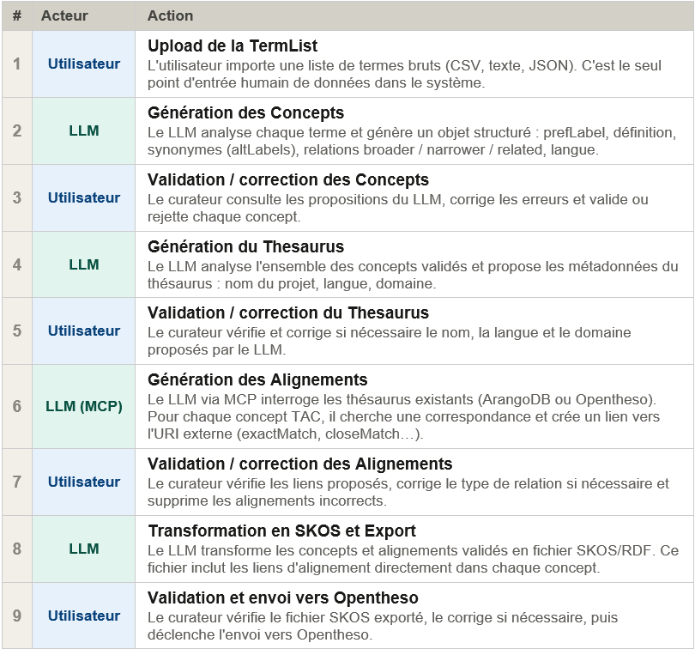
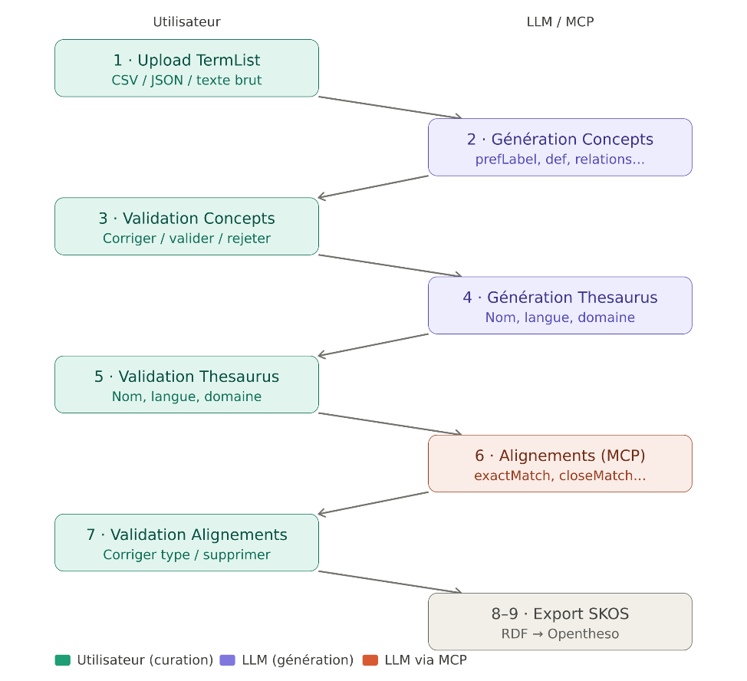
Flux global du système
3

Slide 4
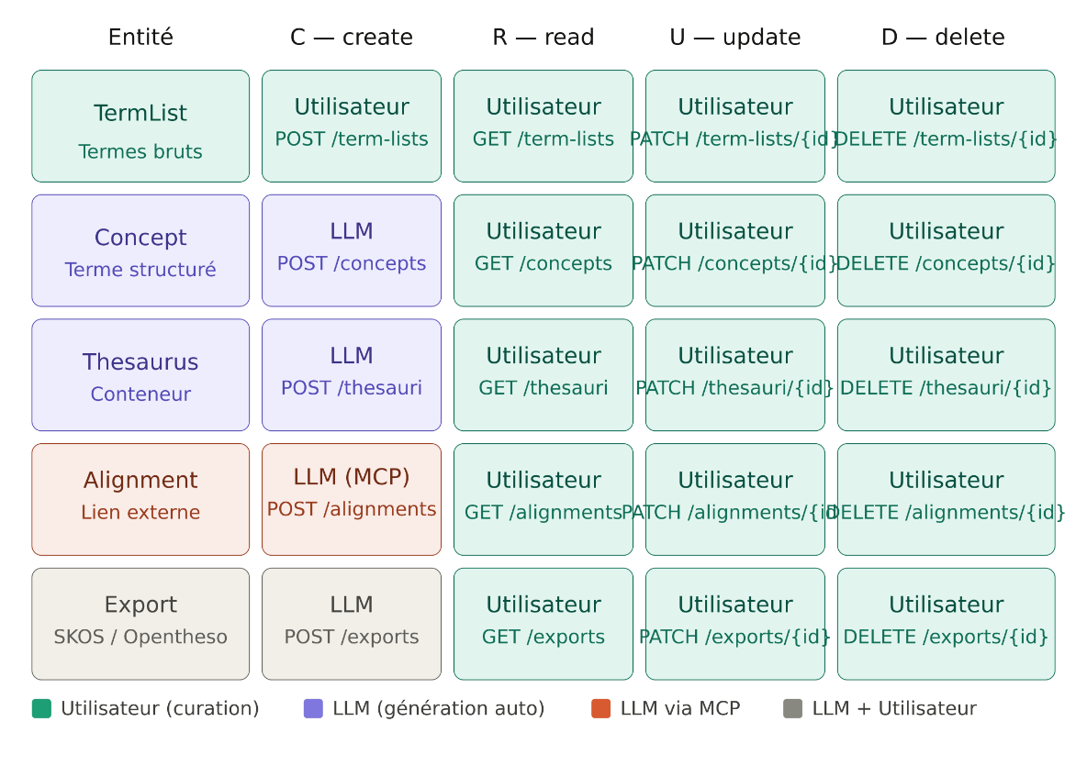
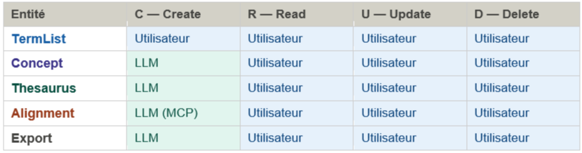
Tableau CRUD
4

